Slide 1
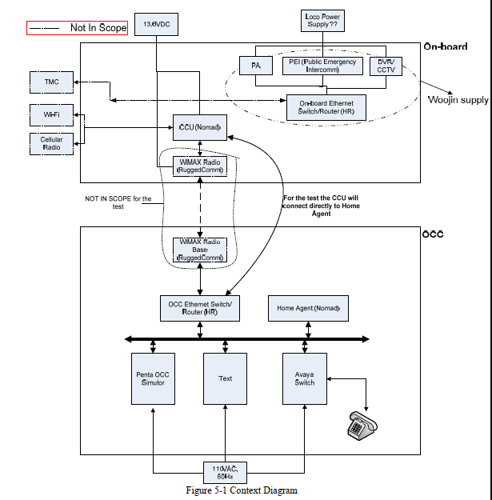
Woojin Wayside Reply Sheet 수정 내용
Loco Power Supply ??
Woojin
PA
PEI
(Public Emergency Intercomm)
Inter-M
DVR/
CCTV
On-board Ethernet Switch/Router(HR)

Slide 2
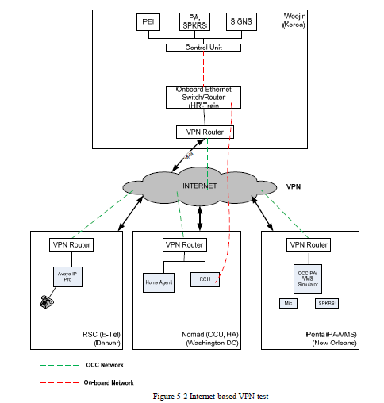
Internet-based VPN test 블록 다이어 그램을 간락하게 표현.
Woojin
VPN SERVE
VPN
INTERNET
RSC
Nomad
Penta
Internet-based VPN test 블록 다이어 그램을 간락하게 표현.
VPN Server를 우진에 설치 하여 각 업체가 접속하는 걸로 진행.
각 업체는 우진 VPN Server 로 접속할 IP를 우진에 제공 해야 한다.
우진은 각 업체가 IP에 대하여 서버 접속 Seting을 한다.
우진은 서버 Seting 후 SIP 전송 관련 포트를 각 업체에 알려 준다.

Slide 3
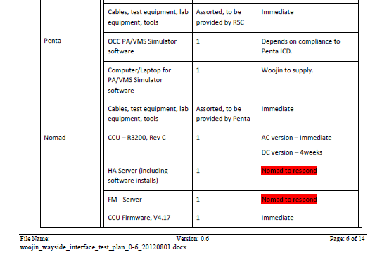
Woojin은 OCC 운영에 필요한 어떠한
프로그램도 제공 하지 않는다.

Slide 4
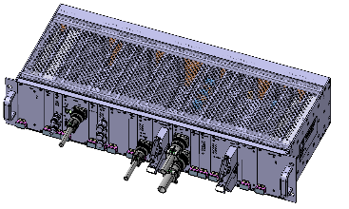
CRA
CRA
VOIP PCB
HUB
Woojin
VPN Server
VPN SERVER
VPN
INTERNET
E-Net cable
Avaya

Slide 5
Woojin
VPN SERVE
VPN
INTERNET
RSC
Nomad
VPN SERVE
Penta
VPN SERVE
VPN SERVE

Slide 6
Woojin
VPN SERVE
VPN SERVE
VPN SERVE
VPN
VPN
INTERNET
RSC
Nomad
VPN SERVE
Penta
VPN SERVE
VPN SERVE

Slide 7
Woojin
VPN SERVE
CRA
VPN SERVE
VPN SERVER
VPN
VPN
INTERNET
RSC
Nomad
Penta

Slide 8
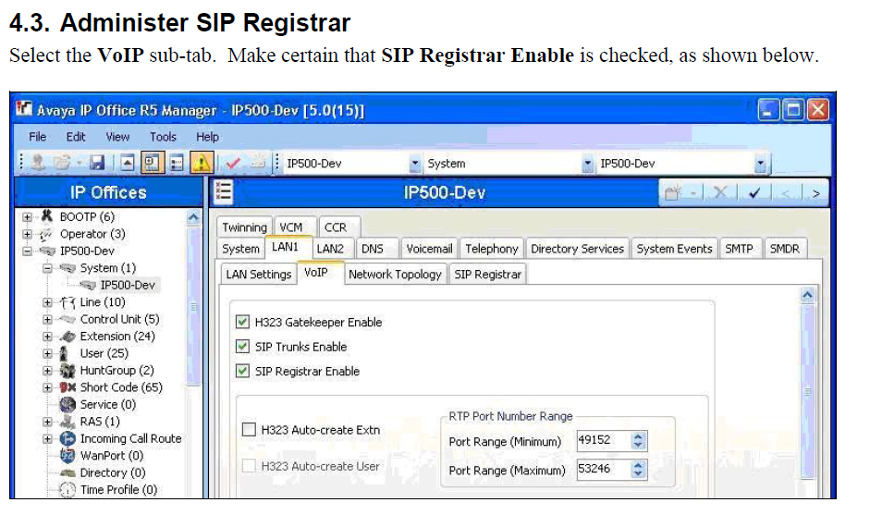
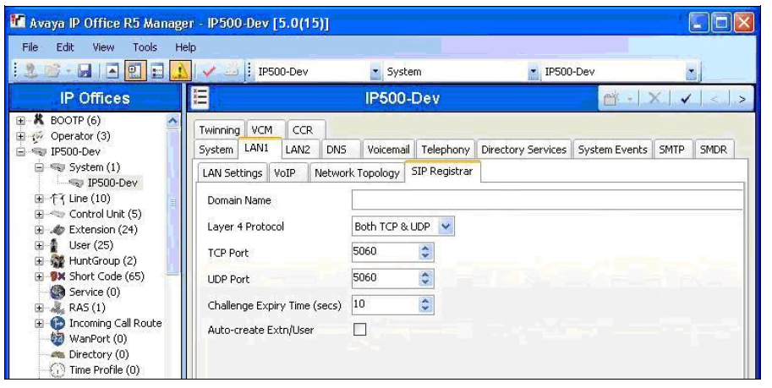

Slide 9
Woojin
VPN SERVER
VPN SERVER
VPN SERVER
VPN
CRA
INTERNET
VPN
RSC
Nomad
VPN SERVER
Penta
VPN SERVER
VPN SERVER

Slide 10
Woojin
VPN SERVE
CRA
VPN SERVE
VPN SERVE
VPN
VOIP VPN
INTERNET
VPN
RSC
Nomad
VPN SERVE
Penta
VPN SERVE
VPN SERVE

